Slide 1
Istituto comprensivo dd2 bosco – marcianise scuola dell’infanzia – plessI : pizzetti – VIA VENETO

Slide 2
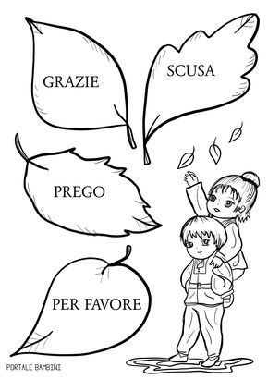
Ricordi le paroline gentili?
Colora le foglie gentili con i colori dell’autunno

Slide 3
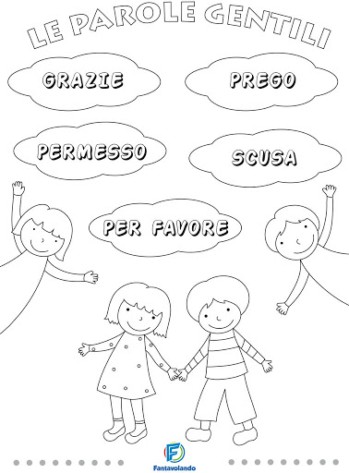
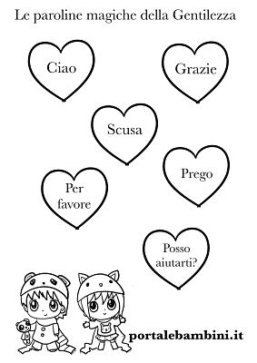

Slide 4
ATTIVITA’: MEMORIZZA LA FILASTROCCA (3-4 ANNI)
MEMORIZZA LA FILASTROCCA

Slide 5
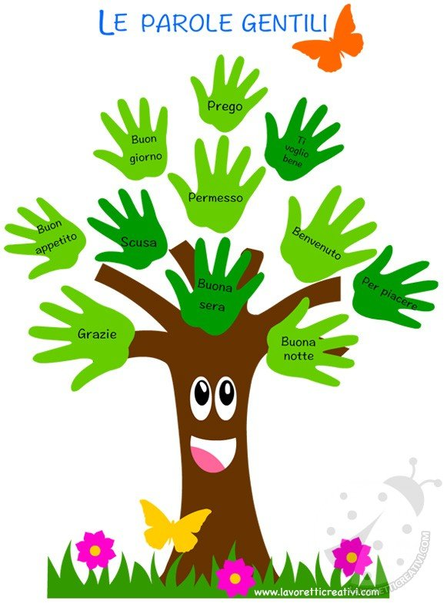
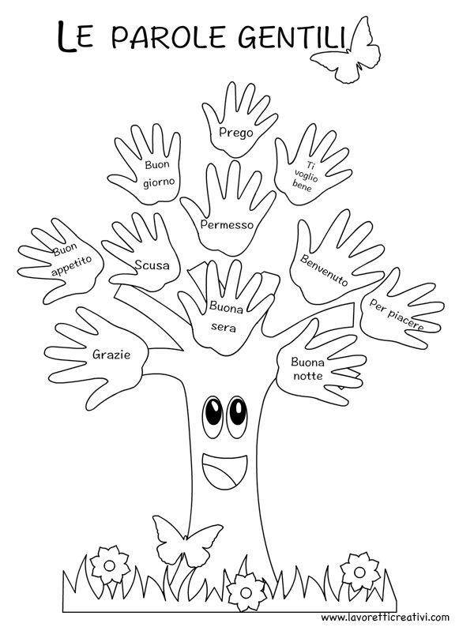

Slide 6
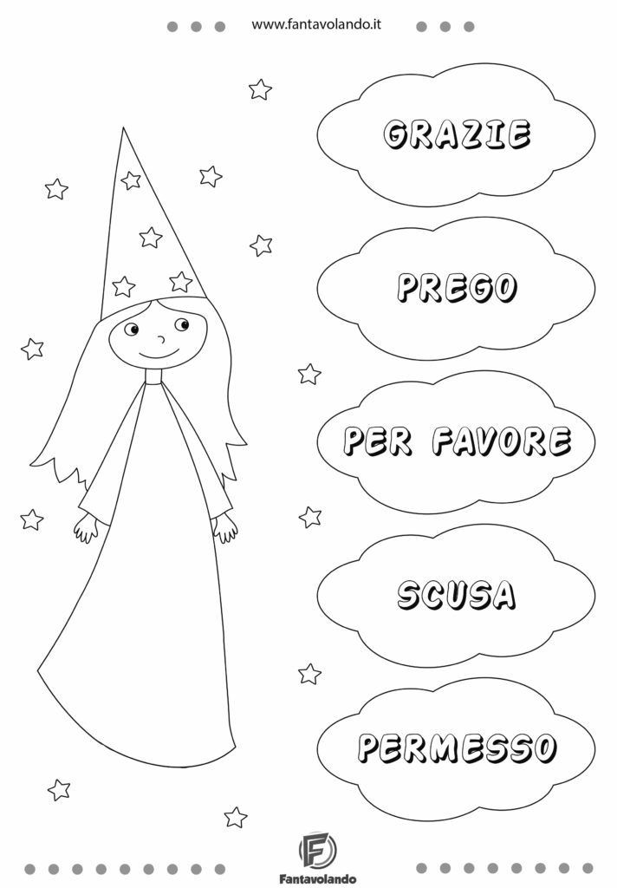
Osserva e ascolta questa bella storia!

Slide 7
RRRFF
ATTIVITA’: MEMORIZZA LA FILASTROCCA (5 ANNI)

Slide 8
Ora che sei diventato un esperto delle paroline gentili, prova a ripassarle con il colore che più ti piace!
Ricorda sempre di utilizzarle più che puoi, con i tuoi amici ed in famiglia!

Slide 10
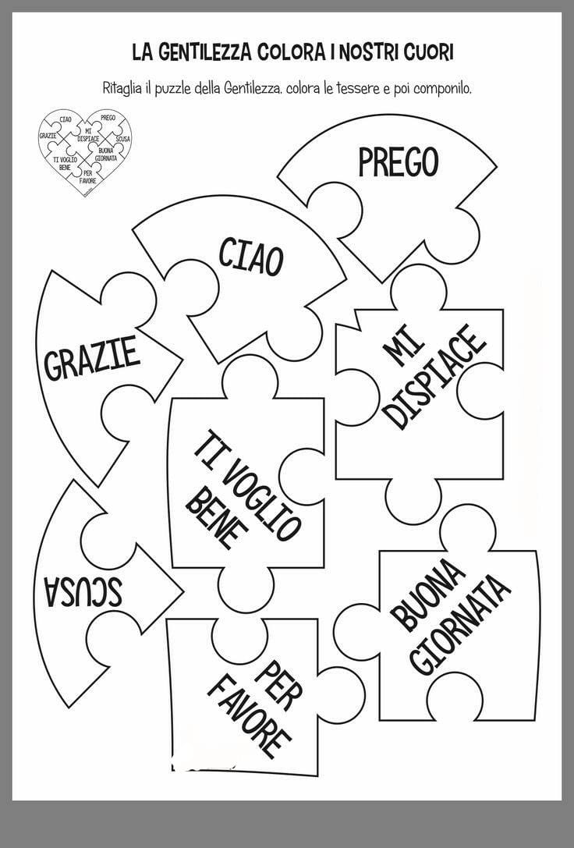
Ecco un lavoro che resterà nel …
Colora tutti i pezzetti del puzzle con colori pastello chiaro, poi ritagliali ed uniscili tra di loro nel verso giusto. Alla fine scoprirai cosa avrai ottenuto !
BUON LAVORO

Slide 11
BUON ASCOLTO
CLICCA E ASCOTA IL BRANO

